Slide 1

番茄打浆机的设计
本科毕业答辩
17机制一班 陈靖宇
指导老师：殷韦韦

Slide 2
目录
1
研究背景
CONTENTS
2
研究内容
3
结果讨论
4
主要结论

Slide 3
目录
1
研究背景
CONTENTS
2
研究内容
3
结果讨论
4
主要结论

Slide 4

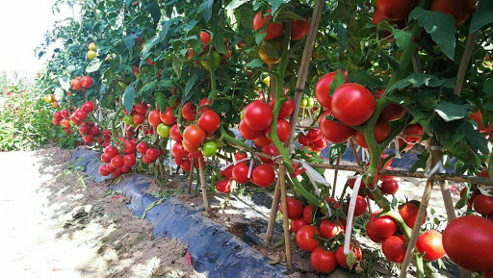

番茄
2019年，全球番茄总产量为1.81亿吨，中国番茄产量占全球番茄总产量的35％，是世界上最大的番茄生产国。
但是番茄的产出是季节性的，在夏季，番茄大量产出，如果短时间内无法充分利用，就会腐烂浪费掉。

Slide 5
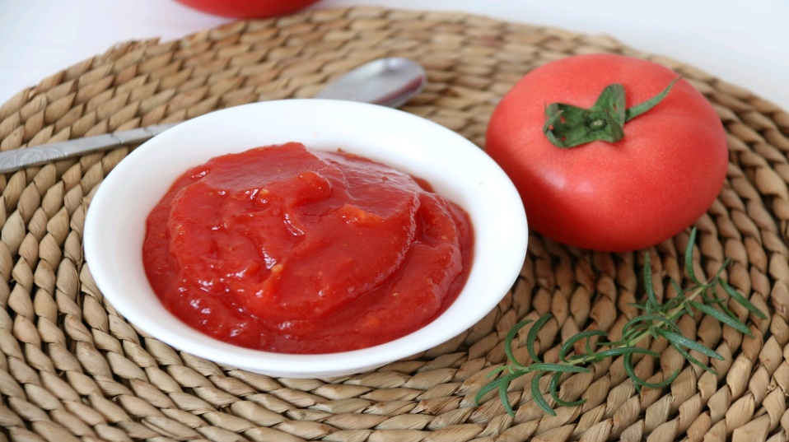
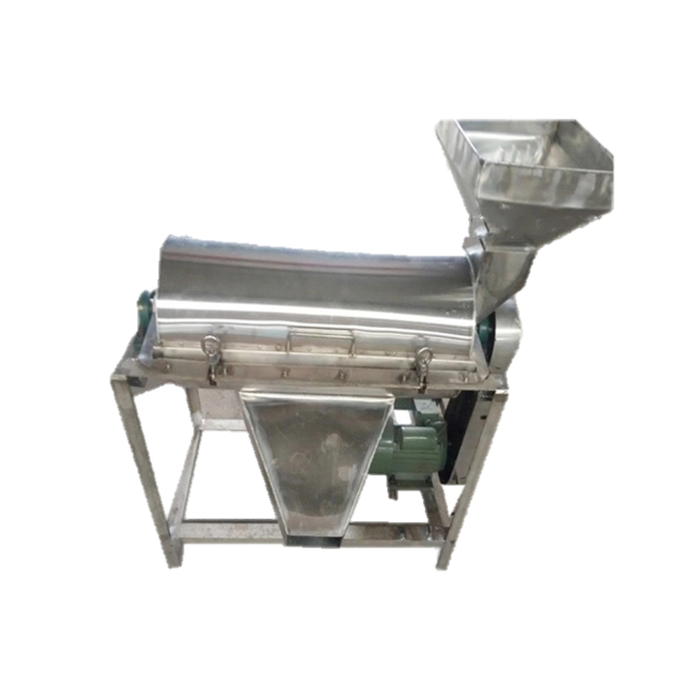
由于番茄含有酸性物质，因此很容易罐装保存，番茄酱、番茄汁、番茄沙司都是很常见的番茄制品。
当前国内外番茄的打浆方式主要是通过打浆机进行打浆，虽然外形各异，但其原理都是类似的。

Slide 6
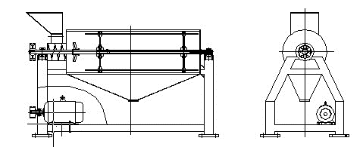
番茄打浆机的原理
它们的原理都是主轴带动叶轮高速旋转，物料被叶轮带动与筛网磨擦挤压，使得番茄的肉、汁与皮、籽分离，肉和汁通过筛网上的小孔，产品由出料口排出，废品由排渣口排出。
如果是双道打浆或者多道打浆，就是第一道的产品进入第二道继续打浆，以此类推。

Slide 7
目录
1
研究背景
CONTENTS
2
研究内容
3
结果讨论
4
主要结论

Slide 8
设计内容
在主要参数确定的情况下，设计选用番茄打浆机的各个部件，选出最佳的方案，并用CAD软件画出主要零件图以及最终的装配图。
设计要求
项目 | 要求
生产能力 | 2.5T/h
轴转速 | 970r/min
筛孔孔径 | 0.6mm
工作时间 | 两班/8h
寿命 | 5年

Slide 9
设计的关键
(1) 能保证正常的打浆工作
(2) 要有合适的螺旋转速
(3) 能提高生产效率，降低成本
(4) 操作方便、省力和安全
(5) 有良好的结构工艺性

Slide 10
目录
1
研究背景
CONTENTS
2
研究内容
3
结果讨论
4
主要结论

Slide 11

打浆机的结构设计
如图所示打浆机的原理简图，打浆机的基本结构主要包括圆筒筛、破碎桨叶、传动部分以及机架。

Slide 12
圆筒
圆筒的设计首先考虑的问题是能够满足正常的生产需要，它由不锈钢半圆筒上下焊接而成，采用不锈钢的原因是因为所做的加工为食品加工，必须能够耐腐蚀和防锈，不能因为材料本身而对食品造成污染，它的食品卫生条件较好，且具有一定的耐冲击和耐磨性故选用45钢作为圆筒设计的原材料；在靠近滚筒内壁处焊接有带有筛孔的钢制金属网；出料口和进料口，出渣口的设计根据具体的收集装置的位置和实际条件来确定。

Slide 13
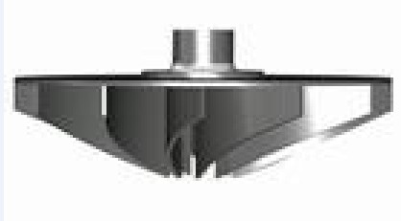
破碎桨叶
破碎桨叶在整个工作过程中起着初步粉碎番茄的作用，当番茄由进料口进入，经螺旋传输进入滚筒，首先要通过破碎桨叶的破碎作用再进入滚筒打浆。破碎桨叶通过轴套焊接安装在转轴上，一端通过轴肩固定，另一端可通过开口销固定。

Slide 14
传动部分
传动采用皮带一级传动，电动机固定在机架底部。
机架
机架的设计应该能够较好的使机器稳定工作，不发生强烈的震动；整架采用HT150铸造而成。

Slide 15
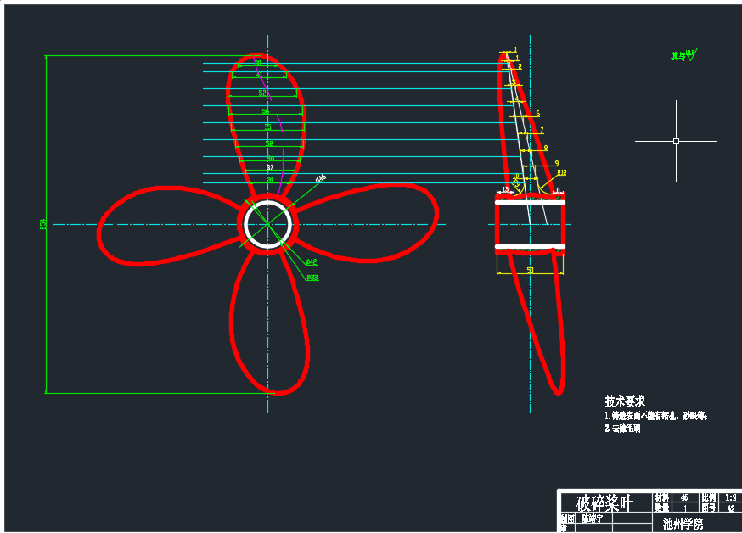
打浆机的设计参数
破碎桨叶

Slide 16
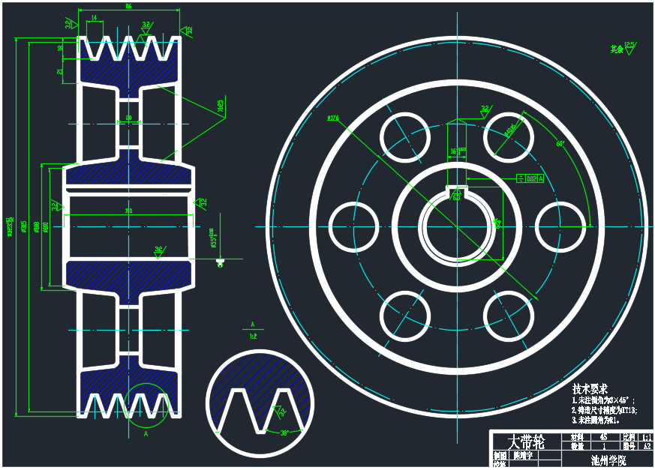
大带轮

Slide 17
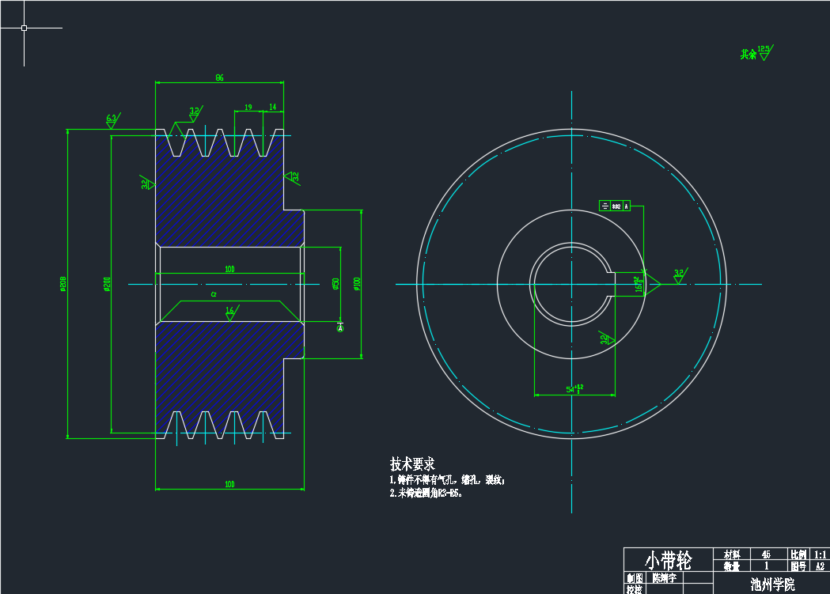
小带轮

Slide 18
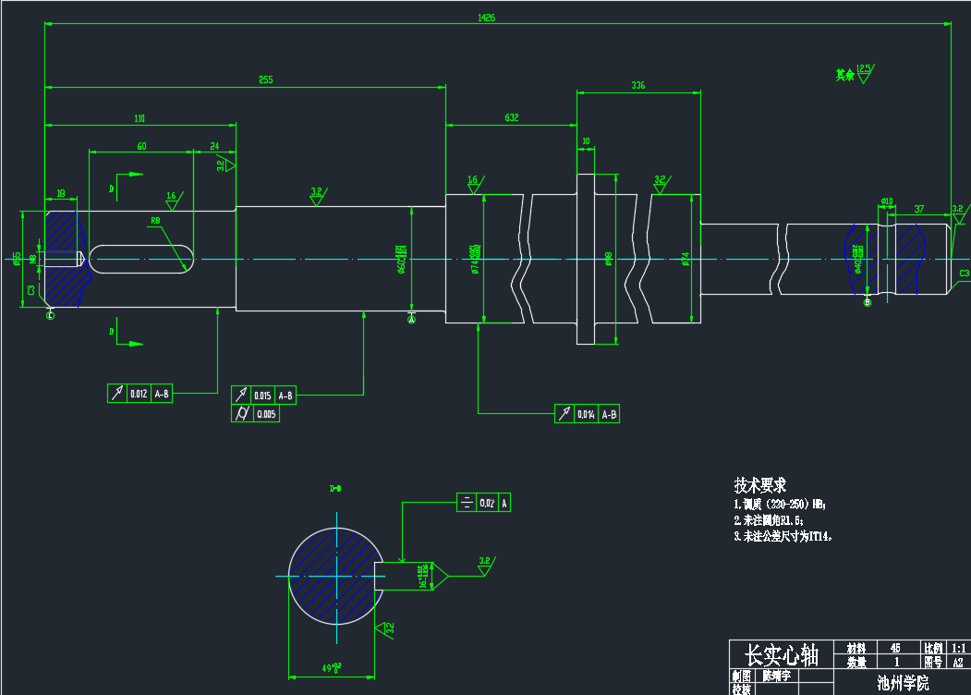
长实心轴

Slide 19
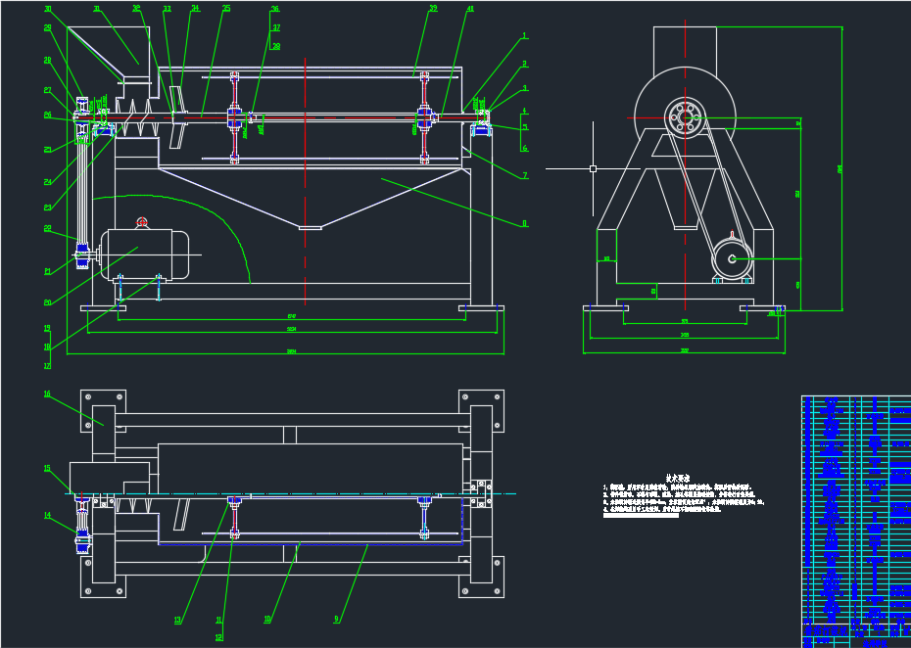
装配图

Slide 20
目录
1
研究背景
CONTENTS
2
研究内容
3
结果讨论
4
主要结论

Slide 21
主要结论
无论番茄做成何种制品，打浆都是其必不可少的环节，所以发展番茄打浆机是有很大市场的。打浆效率的高低和卫生条件状况将直接影响生产效益，由此可见打浆在整个番茄的加工流程中占有极其重要的作用，本设计是从给定的生产量，结合实际生产条件而设计的，以电动机为原动力，带动主轴转动，原料进入滚筒经过破碎桨叶的破碎和经过棍棒的擦碎作用而达到皮、籽和浆分离的目的。打浆过程绿色环保，效率高，几乎没有果肉浪费，而且整个打浆过程都是自动化的，具备一定的实用价值和推广价值。

Slide 22
谢谢！
番茄打浆机的设计
17机制一班 陈靖宇

